Slide 1

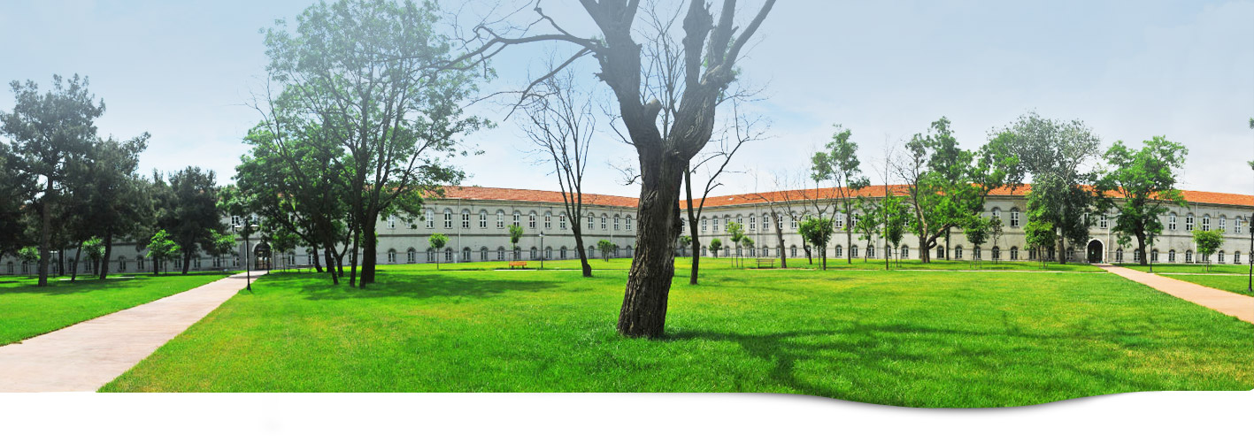
YILDIZ TEKNİK ÜNİVERSİTESİ’NE HOŞ GELDİNİZ.

Slide 2
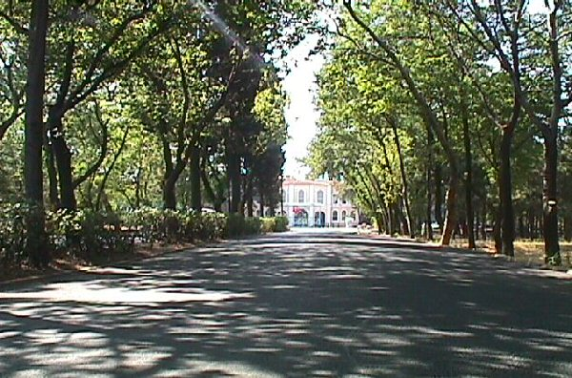
İÇERİK
HAZIRLIK PROGRAMININ TANITIMI:
Kurlar
Ders Materyalleri
Kurallar

Slide 3
İNGİLİZCE HAZIRLIK
PROGRAMININ AMACI
İngilizce Hazırlık Programı sonunda, öğrencilerimizin;
İngilizce dilinde ileri düzeyde bilgi ve beceriye sahip, (4 dil becerisini kazandırmak)
ömür boyu öğrenmeye yatkın,
ekip çalışmasına yatkın,
iletişim ve bilişim teknolojilerini düzenli kullanabilen bireyler olarak lisans programlarına devam etmelerini sağlamaktır.

Slide 4
YTÜ, lisans programlarına kabul edilen öğrenciler arasında, İngilizce dilinde bilgi ve becerisi yeterli olanlar doğrudan lisans programlarına başlar. (İngilizce Yeterlilik sınavından 100 üzerinden en az 60 alan öğrenciler)
İngilizce düzeyi lisans eğitimi programlarına başlamaya yeterli olmayanlar ise normal süresi bir akademik yıl olan İngilizce Hazırlık Programı’na kayıt yaptırırlar.
İYS sınavına göre seviyeler belirlenecektir. İYS sınavına girmeyen öğrenciler en alt kurdan başlayacaklardır.

Slide 5
Hazırlık Programında Kurlar
C kuru- Başlangıç
B kuru- Orta
A kuru- İleri

Slide 6
Hazırlık öğretimi 15’er haftalık iki yarıyıldan oluşmaktadır.
Hazırlık öğretiminden başarısızlık ya da devamsızlık nedeniyle kalan öğrencilerin Hazırlık öğretimini tekrar etme hakları yoktur. İYS hakları:
Bahar yarıyılı sonunda Hazırlık öğretiminden başarısız olan ya da devamsızlıktan kalan öğrencilerin başarılı olabilme hakları
Yaz Okulu (Sadece Yaz Okuluna devam edenler) | 1. hak
Güz yarıyılı başı İYS | 2. hak
Güz yarıyılı sonu İYS | 3. hak
Bahar yarıyılı sonu İYS | 4. hak
Bir sonraki Güz yarıyılı başı İYS | 5. hak (son)

Slide 7
Bir yıl Hazırlık Öğretimi sonunda başarısız olan öğrencilerden İYS’ye girme haklarını kullanmak istemeyenler ile yukarıda belirtilen İYS hakları sonunda başarılı olamayan öğrenciler, talep etmeleri durumunda Yükseköğretim Kurulu’nun belirlediği kurallara göre ÖSYM tarafından aynı adı taşıyan ve öğretim dili Türkçe olan programlara yerleştirilirler.
Geçiş için başvuruda bulunmayan adayların Üniversite ile ilişikleri kesilir.

Slide 8
Kurlar ve Haftalık Ders Saatleri
Hazırlık programı öğrencileri yapılan İYS sınavına göre 3 kura ayrılır.
A kuru
20 saat/hafta
B kuru
25 saat/hafta
C kuru
25 saat/hafta
Coursebook : Language Leader (Elementary, Pre-Intermediate,Intermediate) Reading : Reading Explorer 1 & 2 Listening & Speaking : Northstar 1 & 2 / Contemporary Topics 1 Writing : YTÜ Writing Pack

Slide 9
Sınıf Geçme Sistemi
Yıl içi sınavlar ve değerlendirme Güz yarıyılı yarıyıl içi değerlendirmesi tabloda belirtildiği şekilde hesaplanır:
3 Kısa Sınav (Quiz) | %20
2 Yarıyıl İçi Sınavı (Midterm) | %40
Yazma Dosyası (Writing Portfolio) | %10
2 Hikaye Kitabı Sınavı (Reader Quiz) | %10
Sunum ve Sözlü Sınav (Presentation &Oral Exam) | %15
Derse Katılım (Class Participation) | %5
Güz yarıyılı başarı değerlendirmesi:
Hazırlık öğretimini güz yarıyılı sonunda başarıyla bitirebilmek için, güz yarıyılı sonu not ortalaması en az 50 ve güz yarıyılı sonu yapılan İYS’den en az 60 alınması koşuluyla güz yarıyılı sonu başarı notunun %50’si ile İYS notunun %50’sinin toplamının en az 60 olması gereklidir.

Slide 10
Hazırlık Öğretimini Güz Yarıyılı
(1. Yarıyıl) Sonunda Bitirebilmek İçin;
Güz yarıyılı % 80 devam koşulunun yerine getirilmesi,
Güz yarıyılı sonu ortalamasının en az 50 olması,
Güz yarıyılı sonu yapılan İYS ‘den en az 60 alınması koşuluyla güz yarıyılı sonu başarı notunun %50’si ile İYS notunun %50’sinin toplamının en az 60 olması gereklidir.

Slide 11
Hazırlık Öğretimini Bahar Yarıyılı
(2. Yarıyıl) Sonunda Bitirebilmek İçin;
Güz ve bahar yarıyıllarında toplam %80 devam koşulunun yerine getirilmesi,
İYS’den en az 60 alınması koşuluyla yıl içi başarı notunun (güz ve bahar yarıyılı başarı notları ortalamasının) %50 si ile İYS notunun %50 sinin toplamının en az 60 olması gereklidir.
Bahar Yarıyılı Başarı Şartı:
İYS notu ≥ 60 ve (güz yarıyılı sonu başarı notu x 0,50 + bahar yarıyılı sonu başarı notu x 0,50) x 0,50 + İYS notu x 0,50 ≥ 60 olmalıdır.

Slide 12
Kurlara Göre Okutulacak Kitaplar
A KURU:
Language Leader (Pre-Intermediate & Intermediate)
Reading Explorer 2
Northstar 2
Contemporary Topics 1
Writing Pack
B KURU:
Language Leader (Elementary & Pre-Intermediate & Intermediate)
Reading Explorer 1 & 2
Northstar 1
Contemporary Topics 1
Writing Pack
C KURU:
Language Leader (Elementary & Pre-Intermediate & Intermediate)
Reading Explorer 1 & 2
Northstar 1
Contemporary Topics 1
Writing Pack

Slide 13
Devam Etme Şartı
Hazırlık Programı’ndaki öğrenim sürecinin en önemli bölümü derslere düzenli olarak devam etmektir.
Öğrencilerin sınıf içindeki tüm aktivitelere katılımcı olması, ders materyallerini yanlarında getirmeleri, ödevlerini zamanında teslim etmeleri ve olumlu bir tutum içinde olması gerekmektedir.
Hazırlık Programı’nda öğrenciler derslerine %80 oranında devam etmekle yükümlüdürler.
Öğrencilerimizin derslerdeki başarıları derslerine düzenli devam etmeleri ile doğrudan ilişkilidir.
Devamsızlık saatleri dönemle sınırlıdır. Güz Dönemi’nden kalan saatler Bahar Dönemi’ne eklenmez .
Heyet raporuyla belgelendirilen sağlık sorunlarından ve üniversitemizin sportif ve kültürel etkinliklerine katılım zorunluluğundan kaynaklanan uzun süreli devamsızlıkların kabulü Yönetim Kurulu kararına bağlıdır.

Slide 14
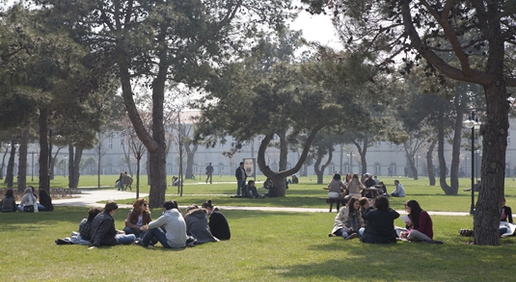
KOORDİNATÖRLÜKLER

Slide 15
COURSEBOOK

Slide 16
Ders Hakkında Genel Bilgi
Ders kitabı içerisindeki gerek okuma ve dinleme metinleri gerek sözlü ve yazılı aktiviteler kullanılarak dil ve kelime (grammar & vocabulary) bilgisi verilir, yardımcı kitap ve ekstra materyaller kullanılarak öğrenilenler pekiştirilir.

Slide 17



Coursebook Dersi Materyalleri
B ve C sınıfları için:
Language Leader Elementary
Language Leader Pre-Intermediate
Language Leader Intermediate

Slide 18
Coursebook Dersi Materyalleri
A sınıfları için:
Language Leader Pre-Intermediate
Language Leader Intermediate

Slide 19
HAFTALIK DERS SAATLERİ
A KURU
8 SAAT
B KURU
13 SAAT
C KURU
13 SAAT

Slide 20
ÖDEVLER
Öğrenciler haftalık olarak verilen Worksheet materyalinden sorumludurlar. Worksheet materyali ödev olarak verilir ve derste öğretmenle birlikte cevaplanacağı ders saatinde hazır bulundurulur.
Language Leader kitabının basılı olarak workbook kitabı mevcut olmayıp öğrencilerin coursebook kitaplarında bulunan kod numarası ile online olarak kullanımlarına sunulmaktadır.

Slide 21
COURSEBOOK DERSİ
NOT HESAPLAMASI
Coursebook, hazırlık öğretiminiz boyunca bütün dil becerilerini (Grammar, Vocabulary, Reading, Listening, Speaking, Writing) birarada öğrenebileceğiniz bir ders olacaktır. Dolayısıyla, gerek kısa sınavlarda (Quizes), gerekse yarıyıl içi sınavlarda (Midterms) Coursebook dersinde öğrendiklerinizin katkısı büyük olacaktır.
Coursebook dersinde ödev (homework) ve derse katılma (participation) için alacağınız not, dönem içi notunuzun %5’ini oluşturmaktadır.

Slide 22
Coursebook Dersinde Başarılı Olmak için Yapılabilecekler
Yaptığımız alıştırmalardaki hataları kontrol etmek, düzeltmek ve hala hatalarımız varsa pratik yapmaya devam etmek. (Practice+ Revision (Tekrar) + Practice)
Düzenli olarak kelime defteri tutmak.
Ders dışında da İngilizce’yi kullanmak. Örneğin İngilizce kitap okumak, haberleri İngilizce takip etmek, arkadaşlarımızla ve öğretmenimizle ders dışında da İngilizce konuşmak.

Slide 23
KOORDİNASYON
Coursebook dersi ile ilgili bütün sorularınız için öncelikle coursebook dersi öğretmenini ziyaret edebilirsiniz.
Coursebook dersi koordinatörlüğü Temel İngilizce bölümü A-302 nolu odada bulunmaktadır. Sorularınız için burayı da ziyaret edebilirsiniz.
                COURSEBOOK COORDINATION
                ÖĞR. GÖR. PINAR KAYNAR

Slide 24
READING

Slide 25
HAFTALIK DERS SAATLERİ
A KURU
4 SAAT
B KURU
4 SAAT
C KURU
4 SAAT

Slide 26



DERS MATERYALLERİ
B ve C sınıfları
A, B ve C sınıfları

Slide 27
HEDEFLER
Okuma dersinin genel amacı öğrencilere günlük, akademik ve ileriki iş hayatlarında öğrenmiş oldukları yabancı dili kullanarak araştırmalarda karşılarına çıkacak metinleri anlamada gerekli okuma ve kelime becerilerini kazandırmaktır.

Slide 28
GRADED READERS
Öğrenciler belirlenen süre içerisinde her iki dönem için Reading Koordinatörlüğü tarafından belirlenen iki adet hikaye kitabını okumakla yükümlüdür.
Her iki dönemde de öğrenciler okudukları hikaye kitaplarından sınava tabi tutulacaklardır.

Slide 29

Birinci Yarıyıl için Okunması Gereken Hikaye Kitapları:
A KURLARI:
B VE C KURLARI:
Of Mice and Men
(Stage 2)
A Christmas Carol
(Stage 2)
Mother Teresa
(Stage 1)
Persuasion
(Stage 2)

Slide 30

DERS MATERYALLERİNİ NASIL EDİNEBİLİRİM?
GRADED READER hikaye kitaplarını da yine okulumuzda açılan yayınevinin stantlarından edinebilirsiniz.
Ayrıca yıl içerisinde verilecek olan ekstra materyalleri (Reading Worksheet, vb...) fotokopi merkezinden temin edebilirsiniz.

Slide 31
READING DERSİ NOT HESAPLAMASI
Reading dersi dönem içi notunuzun %10’unu oluşturmaktadır.
Bu notu dönem içerisinde okumakla yükümlü olduğunuz GRADED READER kitapları ile ilgili yapılacak olan READER QUIZ 1 ve READER QUIZ 2 sınavlarından alacaksınız.
Buna göre birinci yarıyıl için;
Reader Quiz 1 : % 5
Reader Quiz 2 : % 5 şeklinde hesaplanacaktır.

Slide 32
KOORDİNASYON
Reading dersi ile ilgili bütün sorularınız için öncelikle Reading dersi öğretmenini ziyaret edebilirsiniz.
Reading dersi koordinatörlüğü Temel İngilizce bölümü A-302 nolu odada bulunmaktadır. Sorularınız için burayı da ziyaret edebilirsiniz.
                READING COORDINATION
                ÖĞR. GÖR. BERRİN GENÇ

Slide 33
LISTENING&SPEAKING

Slide 34
HAFTALIK DERS SAATLERİ
A KURU
4 SAAT
B KURU
4 SAAT
C KURU
4 SAAT

Slide 35



DERS MATERYALLERİ
B ve C sınıfları için birinci yarıyıl
A sınıfları için birinci yarıyıl
A, B ve C sınıfları için ikinci yarıyıl

Slide 36
HEDEFLERİMİZ
Dinleme ve konuşma becerilerinizi geliştirmenize yardımcı olmak
İngilizceyi doğru ve akıcı bir şekilde kullanabilme yetkinliği kazanmanıza yardımcı olmak
Dil ve kültür arasındaki ilişkiyi kavramanıza yardımcı olarak farklı kültürleri keşfetmenizi sağlamak
İngilizce kelime dağarcığınızı geliştirmenize yardımcı olmak

Slide 37
LISTENING&SPEAKING DERSİ
NOT DEĞERLENDİRME
Listening&Speaking dersi, dönem içi notunuzun %15’ini oluşturmaktadır.
Birinci yarıyıl için;
  Sunum (Presentation) %7,5
  Sözlü Sınav (Oral Exam) %7,5
İkinci yarıyıl için;
  Sunum (Presentation) %7,5
  Sözlü Sınav (Oral Exam) %7,5

Slide 38
KOORDİNASYON
Listening&Speaking dersi ile ilgili bütün sorularınız için öncelikle L&S dersi öğretmenini ziyaret edebilirsiniz.
Coursebook dersi koordinatörlüğü Temel İngilizce bölümü A-302 nolu odada bulunmaktadır. Sorularınız için burayı da ziyaret edebilirsiniz.
LISTENING&SPEAKING COORDINATION
ÖĞR. GÖR. NİLGÜN ERSELCAN

Slide 39
WRITING

Slide 40
HAFTALIK DERS SAATLERİ
A KURU
4 SAAT
B KURU
4 SAAT
C KURU
4 SAAT

Slide 41

DERS MATERYALİ
Yazma derslerinde tüm kurlar için Yabancı Diller Yüksekokulu Writing Koordinatörlüğü tarafından hazırlanan ‘YTU WRITING PACK’ kullanılacaktır.

Slide 42
WRITING DERSİNDE
NE ÖĞRENECEĞİZ?
Birinci yarıyıl için üç farklı paragraf çalışması yapacağız. Öğreneceğiniz paragraf türleri şunlardır:
Describing a Person You Admire
Opinion Paragraph
For and Against Paragraph

Slide 43
WRITING DERSİNDE
NE ÖĞRENECEĞİZ?
İkinci yarıyıl için ise iki çeşit kompozisyon (essay) yazmayı öğreneceksiniz. Bu kompozisyon türleri ise;
Opinion Essay
For and Against Essay

Slide 44
WRITING DERSİNİN AMAÇLARI
Paragrafın yapısını (anafikir-yardımcı fikir,örnekleme) kavramak.
Ana fikri ifade eden cümle ve bu cümleyi destekleyebilen cümleleri bulabilmek/yazabilmek.
Farklı türlerde paragraflar yazabilmek.
Cümleleri ve paragrafları birbirine bağlayacak uygun bağlaçları kullanabilmek.
Akıcılık, bütünlük ve tutarlılık ilkelerini gözetebilmek.
Noktalama işaretlerini doğru bir şekilde kullanabilmek ve yazım kurallarının önemini kavramak.
Dilbilgisi kurallarına uygun cümleler üretebilmek.
İngilizce sözcük dağarcığını geliştirmek ve yazı yazarken farklı sözcükler (sıfat, fiil, isim, vs.) kullanabilmek.

Slide 45
WRITING DERSİ
NOT HESAPLAMASI
Writing dersi, dönem içi notunuzun %10’unu oluşturmaktadır.
Birinci yarıyıl için;
  1. Portfolio Work %3
  2. Portfolio Work %3
  3. Portfolio Work %3
Teacher Assessment %1
İkinci yarıyıl için;
  1. Portfolio Work %3
  2. Portfolio Work %3
  3. Portfolio Work %3
Teacher Assessment %1

Slide 46
PORTFOLIO WORK NEDİR?
Portfolio kelimesi ‘Yazı Dosyası’ anlamında kullanılmaktadır.
Portfolio çalışması yapabilmeniz için yazma dersinde yazacağınız paragraf ve kompozisyonları saklayabileceğiniz bir dosya edininiz.
Yazma derslerinde her bir konu bittiğinde dersin öğretmeni tarafından ‘Portfolio Work’ ödevi verilecek ve belli bir konuda yazı yazmanız istenecek. Yazınızın Birinci Taslağı (First Draft) öğretmeniniz tarafından kontrol edilerek İkinci Taslağınızı (Second Draft) yazmanız için belirli bir süre verilecektir. Yazınızın son hali (Final Draft) kontrol edilip değerlendirildikten sonra çalışmanıza not verilecektir.

Slide 47
WRITING DERSİNDE BAŞARILI
OLMAK İÇİN NE YAPMAM GEREK?
Derse düzenli gelmek,
Derse gelinemediğinde sınıf arkadaşlarına ders içeriğini, varsa ödevi sormak,
Derse materyalsiz (kitap, defter, kalem,renkli kalem, silgi) gelmemek,
Gerekli fotokopileri fotokopi merkezinden zamanında almak,
Derste not tutmak,
Derslere sözlük ile gelmek,
Bol bol okumak (Türkçe ve İngilizce),
Draftları (yazı ödevlerini) zamanında teslim etmek,
Yazı kontrolü yapılacak ders saatini kaçırmamak,
Draftları kaybetmeyip Yazma Dosyası’nda(Portfolio) saklamak,
Ders tekrarı yapmak.

Slide 48
UNUTMAYIN!
Coursebook, Reading, Listening&Speaking dersinde ne ekerseniz Writing dersinde onu biçersiniz.
Hepinize güzel, verimli, başarılı bir hazırlık senesi dileriz.
WRITING COORDINATION
ÖĞR. GÖR. ZEYNEP ÇALIM
ODA NO: A-302

